Slide 1
算法作曲

Slide 2


引言
什么是算法作曲?
计算机音乐领域中最著名的话题应该是算法作曲了。 算法作曲系统其实就是能够模拟音乐家创作行为的智力程序。
算法作曲，就是试图使用某个形式化的过程以使人（或作曲家）在利用计算机进行音乐创作时的介入程度达到最小的研究。

Slide 3

引言
早期的算法作曲方法
有关旋律创作的形式化技术可以追溯到11世纪。当时，有一位名叫 Guido d 'Arezzo 的人构造了一种可为一部宗教书籍中的每个元音设计不同音高的计算模型。
-------
----------
----------
----------
音高
文本

Slide 4
引言
创作风格的模拟
使用机器学习技术，我们可以让程序学习音乐家的创作风格并产生具有试图模拟的创作风格特征的新音乐。

Slide 5
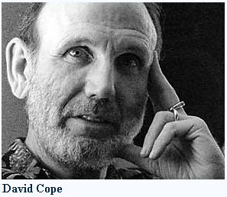

引言
创作风格的模拟
California大学的 音乐教授David Cope 曾使用风格模拟的方法让计算机模拟巴赫、肖邦、贝多芬、以及莫扎特等已故著名的音乐家的创作方法生成类似的音乐作品。
A specified musical genre/style:
Invention
Concerto-excerp

Slide 6
引言
算法作曲技术
随机过程
隐马尔可夫模型
特定音乐体裁或风格，欲表达
的心境或情感的新音乐
人工神经网络
生成
遗传算法
音乐文法
风格模拟与机器学习

Slide 7
旋律自动生成模型
如何用计算机生成旋律?
作曲算法的创作目标是什么?
如何构造具有一定乐思的旋律片段?
如何将旋律片段扩展成一个完整旋律?

Slide 8
旋律自动生成模型
创作目标?
旋律的体裁 (比如, 歌曲旋律，器乐曲等)
旋律表达的情感或意境
生成旋律的长度 (和歌词有关)
欲模仿的创作风格

Slide 9
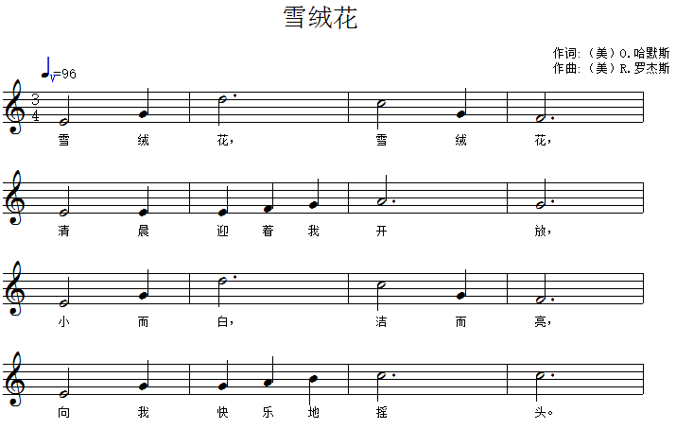
旋律自动生成模型
音乐最小单元的构造 (旋律片段)
雪绒花
在一首现有的歌曲中, 歌词的结构可以为旋律创作单元的边界提供重要的线索。
雪 绒 花, 雪 绒 花,
每 天 清 晨 欢 迎 我，
你 洁 白, 又 鲜 艳,
逗号
看 见 你 我 多 快 乐。

Slide 10

旋律自动生成模型
歌词的诗歌形式
人对歌词中情绪和情感的理解会体现在歌词的朗诵中。
我们可以根据歌词中的逗号将歌词按诗歌的形式来书写。

Slide 11
旋律自动生成模型
歌词的诗歌形式
诗句
雪绒花
雪绒花，
雪绒花，
每天清晨欢迎我,
你洁白,
又鲜艳,
看见你我多快乐。
雪 绒 花, 雪 绒 花,
每 天 清 晨 欢 迎 我,
你 洁 白, 又 鲜 艳,
看 见 你 我 多 快 乐。

Slide 12
旋律自动生成模型
乐汇
一首现有的歌曲中，歌词的一个诗句上方对应的旋律片段称为乐汇。
雪 绒 花, 雪 绒 花,
每 天 清 晨 欢 迎 我,
乐汇
你 洁 白, 又 鲜 艳,
看 见 你 我 多 快 乐。

Slide 13
旋律自动生成模型
乐汇数据库
开始
我们可以收集大量已有的歌曲，并从中构建一个新的旋律片段（乐汇）数据库。
收集并输入现有的歌曲
将歌曲的歌词转换成诗歌形式
现有歌曲库
收集乐汇
乐汇数据库
结束

Slide 14
旋律自动生成模型
乐汇的分类
乐汇数据库
乐汇数据库中的乐汇可以根据乐汇所在的歌曲的歌词中表达的情感色彩、节拍、节奏和歌曲的调式来分类的。
乐汇子集合1
乐汇子集合2
…
乐汇子集合N
情感色彩：抒情婉约，豪迈舒缓，悲伤忧郁，欢快热情
节拍： 2/4,3/4, 4/4，散板
调式: 大调, 小调

Slide 15
旋律自动生成模型
乐汇的分类
我们认为，如果将两个旋律的旋律短语归为同一个旋律短语子集，那么它们的创作目标是一致的。这是因为他们的情感色彩、节拍和调式是一样的。
乐汇数据库
乐汇子集合1
乐汇子集合2
…
乐汇子集合N
情感色彩：抒情婉约，豪迈舒缓，悲伤忧郁，欢快热情
节拍： 2/4,3/4, 4/4，散板
调式: 大调, 小调

Slide 16


旋律自动生成模型
新乐汇的构造方法
交换非休止符音符的调性音级或时值
通过在同一乐汇子集合中，相互交换具有相同非休止符音符数的二个乐汇中音符的调性音级或时值，就可以得到一个新的乐汇。
具体例示如右图所示。
乐汇子集合1
…
乐汇子集合i
…
乐汇子集合N
复制旋律线（音符的调性音级序列）5, 1, 3, 1
复制节奏（音符的时值序列）1.5, 0.5, 0.5, 0.5
构造的新乐汇:
新乐汇的旋律线=5, 1, 3, 1
新乐汇的节奏=1.5, 0.5, 0.5, 0.5
Goback
Goback

Slide 17
旋律自动生成模型
旋律的形式结构
作曲模板
1） 乐汇间的关系
2）多乐汇结构
多乐汇结构
…
多乐汇结构
…
多乐汇结构
3）作曲模板
乐汇1
乐汇2
乐汇3
…
乐汇s
乐汇s+1
…
乐汇间的关系
旋律的形式结构

Slide 18
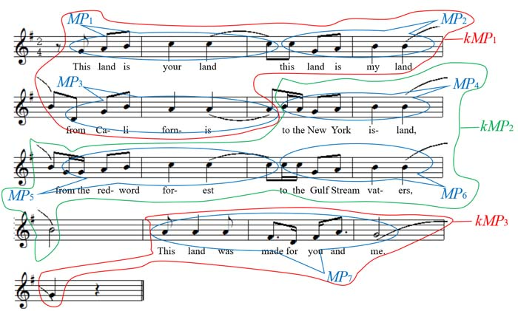
旋律自动生成模型
旋律的形式结构
1）乐汇间的关系
a)模仿类:
重复关系, 节奏重复关系, 自由模进关系, 严格模进关系;
b) 对比类:
A类对比关系与B类对比关系
c) 其它关系
kMP是一个多乐汇结构;
kMP1 =MP1 + MP2+ MP3 ; kMP2 =MP4 + MP5+ MP6 ;
kMP3 = MP7

Slide 19
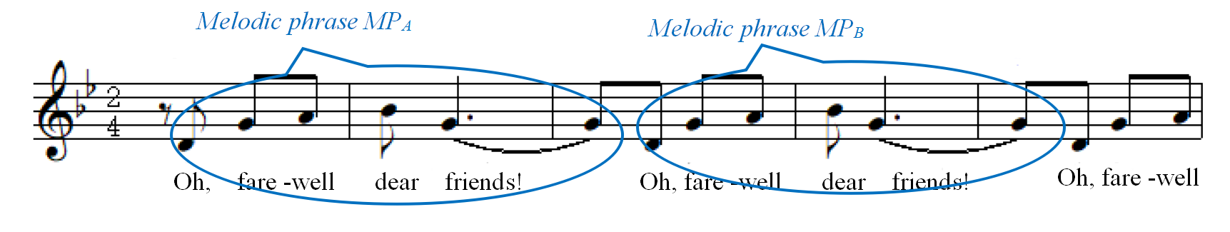
旋律自动生成模型
旋律的形式结构
1）乐汇间的关系
乐汇MP_{A} 与 MP_{B}的重复关系：
i) MP_{A}=MP_{B};
ii)乐汇MP_{A} 与 MP_{B}所对应的诗句中的汉字数或单词（或单词音节）数相等;
iii) 乐汇MP_{A} 与 MP_{B}所对应的诗句中的汉字分布或单词（或单词音节）分布是一致的。
乐汇MP_{A} 与 MP_{B}相互间满足重复关系

Slide 20
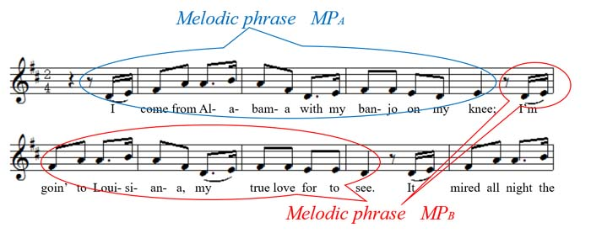
旋律自动生成模型
旋律的形式结构
1）乐汇间的关系
乐汇MP_{A} 与 MP_{B}的节奏重复关系：
i)乐汇MP_{B}的节奏与乐汇MP_{A}的节奏一致;
ii)乐汇MP_{A} 与 MP_{B}所对应的诗句中的汉字数或单词（或单词音节）数相等;
iii)乐汇MP_{A} 与 MP_{B}对应的诗句中的汉字分布或单词（或单词音节）分布是一致的。
乐汇MP_{A} 与 MP_{B}相互间满足节奏重复关系

Slide 21
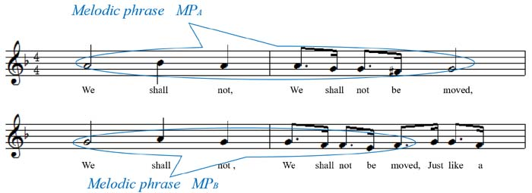
旋律自动生成模型
旋律的形式结构
1）乐汇间的关系
乐汇MP_{A} 与 MP_{B}的自由模进关系：
i)乐汇MP_{B}的相邻音符间的调性音级差序列与乐汇MP_{A}的相邻音符间的调性音级差序列一致;
ii)乐汇MP_{A} 与 MP_{B}所对应的诗句中的汉字数或单词（或单词音节）数相等;
iii)乐汇MP_{A} 与 MP_{B}对应的诗句中的汉字分布或单词（或单词音节）分布是一致的。
乐汇MP_{A} 与 MP_{B}相互间满足自由模进关系
MP_{A}的调性音级序列 ：
3, 4, 3, 3, 2, 2, #1, 2
MP_{B}的调性音级序列 ：
2, 3, 2, 2, 1, 1, -7, 1
相邻音符间的调性音级差序列：
MP_{A}的： -1, 1, 0, 1, 0, 1, -1
MP_{B}的： -1, 1, 0, 1, 0, 1, -1

Slide 22
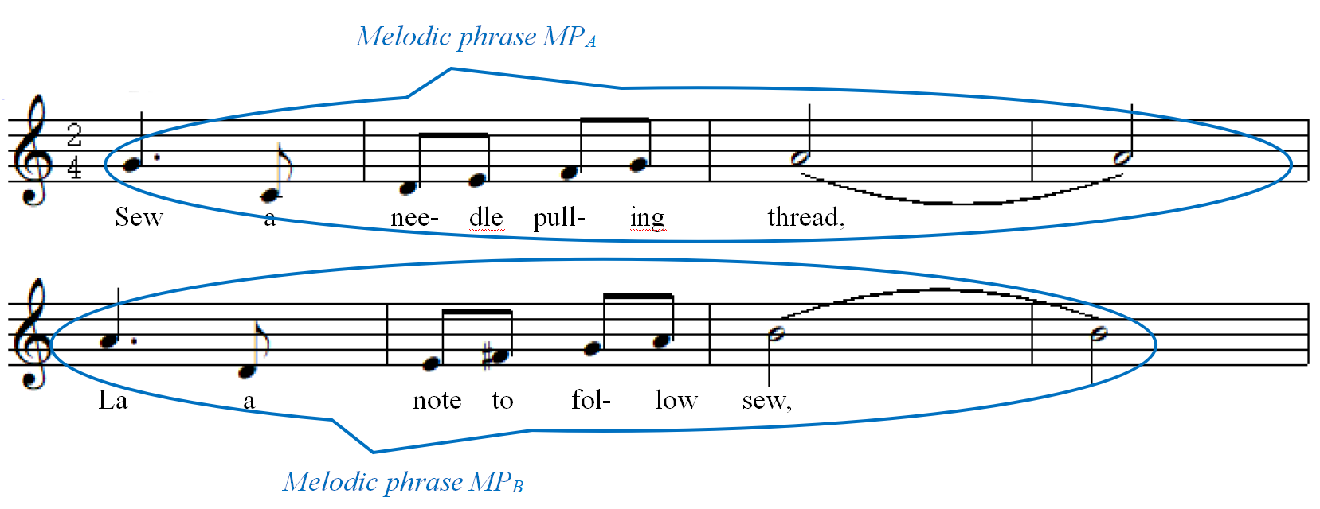
旋律自动生成模型
旋律的形式结构
1）乐汇间的关系
乐汇MP_{A} 与 MP_{B}的严格模进关系：
i) 乐汇MP_{B}的相邻音符间的音程序列与乐汇MP_{A}的相邻音符间的音程序列一致;
ii)乐汇MP_{A} 与 MP_{B}所对应的诗句中的汉字数或单词（或单词音节）数相等;
iii)乐汇MP_{A} 与 MP_{B}对应的诗句中的汉字分布或单词（或单词音节）分布是一致的。
乐汇MP_{A} 与 MP_{B}相互间满足严格模进关系
乐汇MP_{A}相邻音符的音程序列：
7, -2, -2, -1, -2, -2
乐汇MP_{B}相邻音符的音程序列：
7, -2, -2, -1, -2, -2

Slide 23
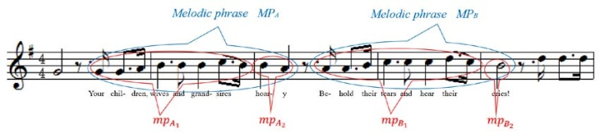
旋律自动生成模型
旋律的形式结构
1）乐汇间的关系
A类对比关系 :
乐汇MP_{A}与乐汇MP_{B}之间的A类对比关系，其中，乐汇mp_{A1}与乐汇mp_{B1}存在自由模进关系
如果：
i)MP_{A} 可分解成2个部分： mp_{A1} 与 mp_{A2};
ii)MP_{B} 可分解成2个部分： mp_{B1} and mp_{B2};
iii)mp_{A1}中的音符总时值≧mp_{A2}中的音符总时值;
iv)mp_{B1}中的音符总时值≧mp_{B2}中的音符总时值;
v)乐汇mp_{A1}与乐汇mp_{B1}存在一模仿类关系R_{j}。

Slide 24
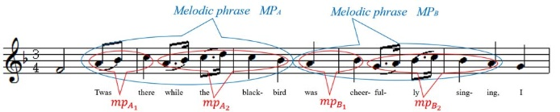
旋律自动生成模型
旋律的形式结构
1）乐汇间的关系
B类对比关系 :
乐汇MP_{A}与乐汇MP_{B}之间的B类对比关系，其中，乐汇mp_{A2}与乐汇mp_{B2}存在自由模进关系
如果：
i)MP_{A} 可分解成2个部分： mp_{A1} 与 mp_{A2};
ii)MP_{B} 可分解成2个部分： mp_{B1} and mp_{B2};
iii)mp_{A1}中的音符总时值<mp_{A2}中的音符总时值;
iv)mp_{B1}中的音符总时值<mp_{B2}中的音符总时值;
v)乐汇mp_{A2}与乐汇mp_{B2}存在一模仿类关系R_{j}。

Slide 25
旋律自动生成模型
旋律的形式结构
2）多乐汇结构
kMP = (k, MPSeq, RDS)
其中：
MPSeq 表示由k 个乐汇构成的乐汇序列;
RDS = {(i₁, j₁, R_{k1}), (i₁, j₁, R_{k2}),…, (i_{S}, j_{S}, R_{kS})}；
对任意的 r(1≦r≦S-1), (i_{r}, j_{r}, R_{kr})表示乐汇序列MPSeq中第i_{r}与 j_{r}个乐汇之间存在关系 R_{kr}。
kMP 是一个多乐汇结构;
kMP₁ =MP₁ + MP₂+ MP₃ ; kMP₂ =MP₄ + MP₅+ MP₆ ;
kMP₃ = MP₇
Goback

Slide 26
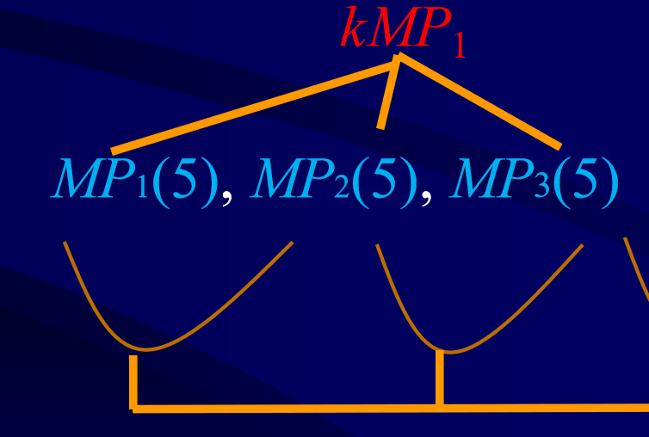
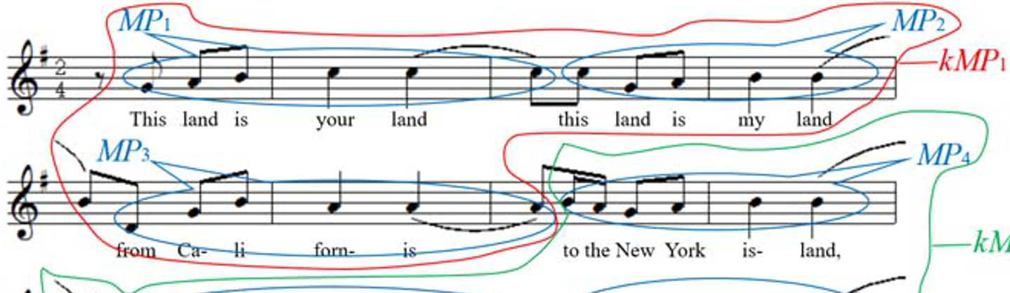
旋律自动生成模型
旋律的形式结构
2）多乐汇结构
情况 1 (连续模仿类多乐汇结构):
乐汇序列MPSeq中任意二个相邻乐汇间存在模仿类关系。
kMP 是多乐汇结构; kMP₁ =MP₁ + MP₂+ MP₃

Slide 27
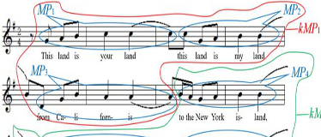
旋律自动生成模型
旋律的形式结构
2）多乐汇结构
情况 2(连续对比类多乐汇结构):
乐汇序列MPSeq中任意二个相邻乐汇间存在对比类关系。
kMP 是一个多乐汇结构; 其中 kMP₁ =MP₁ + MP₂+ MP₃

Slide 28
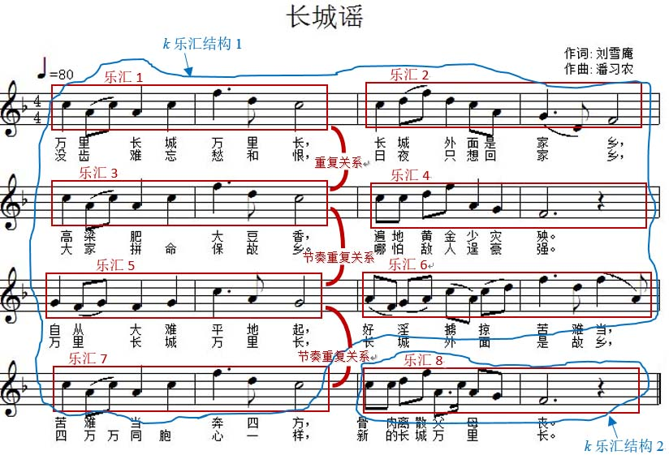
旋律自动生成模型
旋律的形式结构
2）多乐汇结构
Case 3(含间隔模仿类的多乐汇结构):
乐汇序列MPSeq中的第1与第3，第3与第5, …,个乐汇间或第2与第4，第4与第6个乐汇间, …,均存在模仿类关系。
kMP 是一个多乐汇结构，其中，
kMP₁ =MP₁ + MP₂+ MP₃ + MP₄ + MP₅+ MP₆ + MP₇ ;
kMP₂ = MP₈

Slide 29
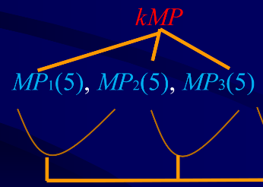
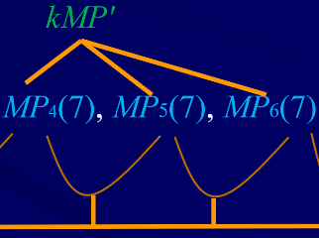
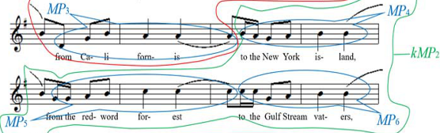
旋律自动生成模型
旋律的形式结构
2-1）多乐汇结构的匹配
假设 kMP=(k, MPSeq, RDS) 是一个多乐汇结构，其中， MPSeq =MP₁, … , MP_{k}; RDS={(i₁, j₁, R_{k1}), (i₁, j₁, R_{k2}),…, (i_{S}, j_{S}, R_{kS})}。
再设MPSeq’= MP’₁, …, MP’_{k} 是另k个乐汇构成的乐汇序列。若在MPSeq’中对所有的r =1, …, s, 第i_{r}个乐汇与第 j_{r}个乐汇间也存在关系 R_{kr}，即(i_{r}, j_{r}, R_{kr})∈RDS，从而使kMP’=(k, MPSeq’, RDS)也是多乐汇结构。此时, 我们称 kMP’ 匹配多乐汇结构 kMP。
多乐汇结构 kMP =MP₁ + MP₂+ MP₃
多乐汇结构kMP’ = MP₄ + MP₅+ MP₆
多乐汇结构kMP’ 匹配多乐汇结构 kMP
Goback

Slide 30
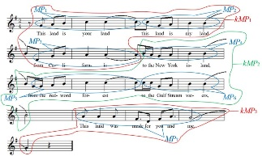
旋律自动生成模型
旋律的形式结构
3）作曲模板
i) 歌词的诗句形式; ii) 情感色彩; iii) 节拍（韵律）
我们可以从一首现有的歌曲中提取一个作曲模板。
作曲模板
kMP₁ kMP₂ kMP₃
MP1(5), MP2(5), MP3(5)
MP4(6), MP5(6), MP6(6)
MP7(8)
X X X X X,
X X X X X,
X X X X X.
X X X X X X,
X X X X X X,
X X X X X X.
X X X X X X X
一首歌曲中的乐汇以及多乐汇结构的关系图
歌词的诗句形式
诗句
Goback

Slide 31
旋律自动生成模型
旋律的形式结构
3）作曲模板
i) 歌词的诗句形式; ii) 情感色彩; iii) 节拍（韵律）
假设MP₁, …, MP_{N} 是由一首现有样板歌曲分解成M 个旋律片段所对应的乐汇序列。每个旋律片段可构成一个多乐汇结构 kMP_{r} (1≦r≦M). 令 kMP_{r} =(k_{r}, MPSeq_{r}, RDS_{r})。我们称CT=(kMPSeq, RS) 为该首歌曲的一个创作模板，其中，kMPSeq =kMP₁, … , kMP_{M} ;
RS=
作曲模板
kMP₁ kMP₂ kMP₃
MP1(5), MP2(5), MP3(5)
MP4(6), MP5(6), MP6(6)
MP7(8)
M
U
{RDS_{r}}。
一首歌曲中的乐汇以及多乐汇结构的关系图
r=1

Slide 32
旋律自动生成模型
旋律的形式结构
3）作曲模板
i) 歌词的诗句形式; ii) 情感色彩; iii) 节拍（韵律）
显然, 当式中的M=1时，作曲模板描述了一个单乐段曲式结构，当M>1时，作曲模板描述了一个多乐段曲式结构。
作曲模板
kMP₁ kMP₂ kMP₃
MP1(5), MP2(5), MP3(5)
MP4(6), MP5(6), MP6(6)
MP7(8)
乐段₁
一首歌曲中的乐汇以及多乐汇结构的关系图
乐段₃
乐段₂

Slide 33
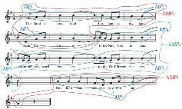
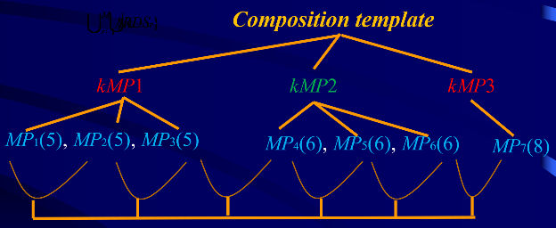
旋律自动生成模型
旋律的形式结构
训练阶段:
3-1）建立作曲模板库
我们可以通过收集并转换现有的歌曲成作曲模板，可以建立一个作曲模板库。
作曲模板
...
作曲模板库
...
按照节拍、情感色彩、速度以及调式分类
乐汇子集合1
乐汇子集合i
乐汇子集合N

Slide 34
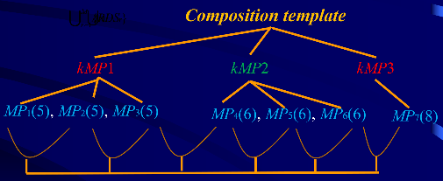
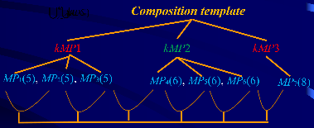
旋律自动生成模型
旋律的形式结构
旋律创作阶段:
步骤1:将歌词输入系统
3-2）为歌词配旋律
步骤2: 将歌词书写成诗歌形式
X X X X X,
X X X X X,
X X X X X.
X X X X X X,
X X X X X X,
X X X X X X.
X X X X X X X X.
假设 V₁, V₂, …, V_{N} 是一诗句序列。 它是输入歌词的一种诗的形式, 其中 V_{i}(i=1, …, N) 是一个诗句。 设诗句 V_{i} 含 r_{i} 个词(或音节). CT=(kMPSeq, RS) 是一个作曲模板。再设S(Meter_{x}, Emotion_{y}) 是从节拍为Meter_{x}，情感色彩为Emotion_{y}的现有歌曲中的转换来的乐汇组成的集合。
步骤3:在作曲模板数据库中搜索并选择能匹配输入歌词的歌曲模板 CT
匹配
作曲模板
搜索
选择
作曲模板
...
作曲模板数据库
Goback

Slide 35

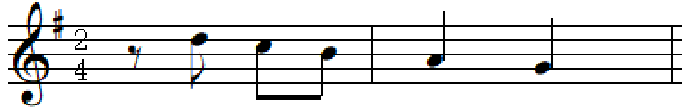
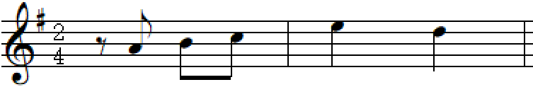

旋律自动生成模型
旋律的形式结构
S(Meter_{j} Emotion_{j})
S(Meter_{i} Emotion_{i})
乐汇子集合j
3-2）为歌词配旋律
...
乐汇子集合i
...
于是， 我们可以在集合S(Meter_{x}, Emotion_{y})上构造一个新的乐汇结构序列：MP₁’(r₁), …, MP_{N}’(r_{N})，其中，MP_{i}’(r_{i}) (i=1, …, N) 是在乐汇集合S(Meter_{x}, Emotion_{y})上挑选出二个乐汇按如前所述的新乐汇构造法构造的新乐汇。
...
...
...
...
...
...
作曲模板
Goback

Slide 36
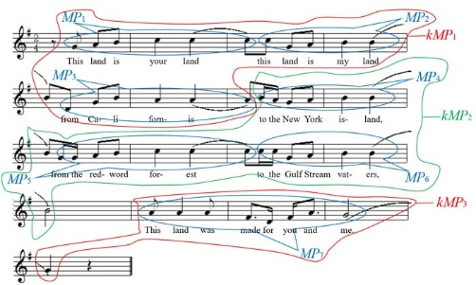



旋律自动生成模型
旋律的形式结构
3-2）为歌词配旋律
将歌词输入系统
这样，我们可以在新构造的乐汇序列MP₁’, …, MP_{N}’上形成一个多乐汇结构序列 kMP₁’, kMP₂’, …, kMP_{M}’。乐汇序列 MP₁’, …, MP_{N}’ 称为输入歌词的一个创作，如果：
X X X X X,
X X X X X,
X X X X X.
X X X X X X,
X X X X X X,
X X X X X X.
X X X X X X X X.
创作
...
...
作曲模板
S(Meter_{i} Emotion_{i})
乐汇子集合i

Slide 37
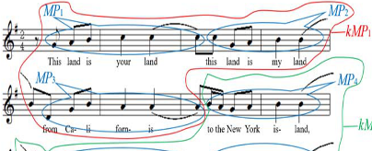
旋律自动生成模型
旋律的形式结构
3-2）为歌词配旋律
a)对所有的r (r=1, …, M)，新构造的乐汇序列上形成的第r个多乐汇结构 kMP_{r}' 能匹配在作曲模板数据库中所选择的作曲模板CT的kMPSeq中的第r个多乐汇结构kMP_{r};
匹配
Goback

Slide 38
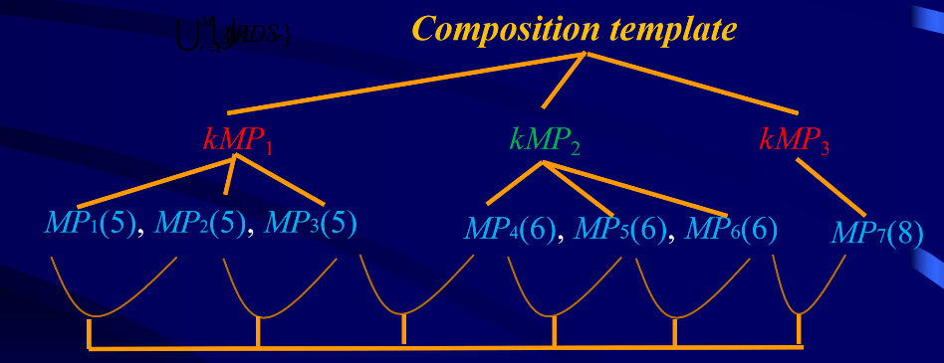
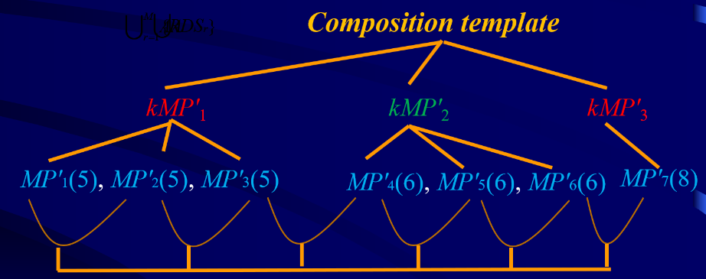
旋律自动生成模型
kMP₁ 中的最后一个乐汇
kMP₂中的最后一个乐汇
作 曲 模 板
旋律的形式结构
3-2）为歌词配旋律
b) 在新构造的乐汇序列中，多乐汇结构 kMP_{r}' 的最后一个乐汇与多乐汇结构 kMP'_{r+1} 的第一个乐汇之间的关系和作曲模板CT的kMPSeq 中多乐汇结构 kMP_{r} 的最后一个乐汇与多乐汇结构 kMP_{r+1} 的第一个乐汇之间的关系是一致的。
R₆₇
R₃₄
kMP₃ 中的第一个乐汇
kMP₂ 中的第一个乐汇
kMP'₁中的最后一个乐汇
kMP'₂ 中的最后一个乐汇
作 曲 模 板
R'₆₇
R₃₄ =R'₃₄
R'₃₄
kMP'₃ 中的第一个乐汇
kMP'₂中的第一个乐汇
R₆₇ =R'₆₇

Slide 39
旋律自动生成模型
系统体系结构
训练阶段
为歌词配旋律阶段
开始
开始
输入歌曲的诗歌形式
收集现有歌曲并将其输入系统
设置节拍、情感色彩与调式
建立作曲模板
搜索并匹配作曲模板
置换非休止音符的调式音级
结束
构造乐汇与
构造多乐汇结构
匹配多乐汇结构
生成新乐汇序列
结束
作曲模板与乐汇数据库
旋律创作系统的工作流程

Slide 40
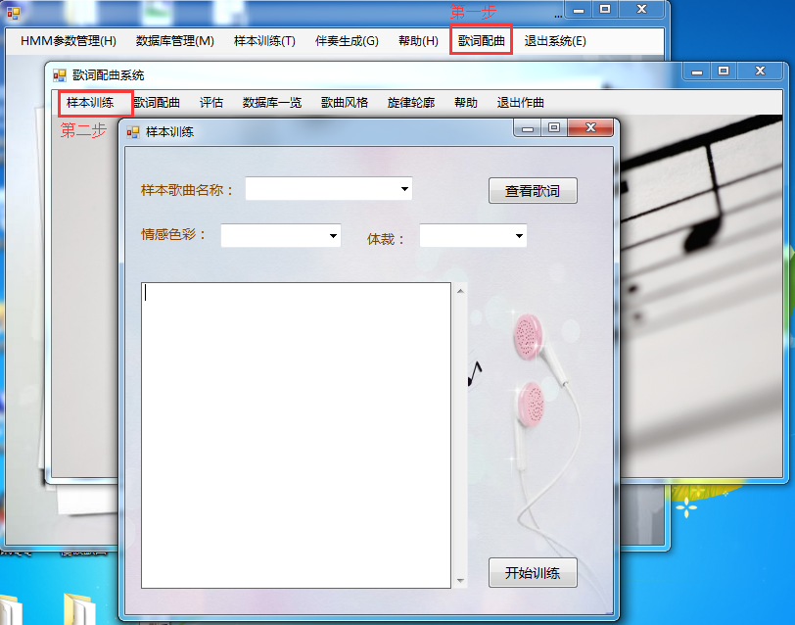
旋律自动生成模型
系统体系结构
训练阶段
开始
收集现有歌曲并将其输入系统
建立作曲模板
结束
构造乐汇与
构造多乐汇结构
作曲模板与乐汇数据库
旋律创作系统的工作流程
系统训练阶段的人机交互界面

Slide 41
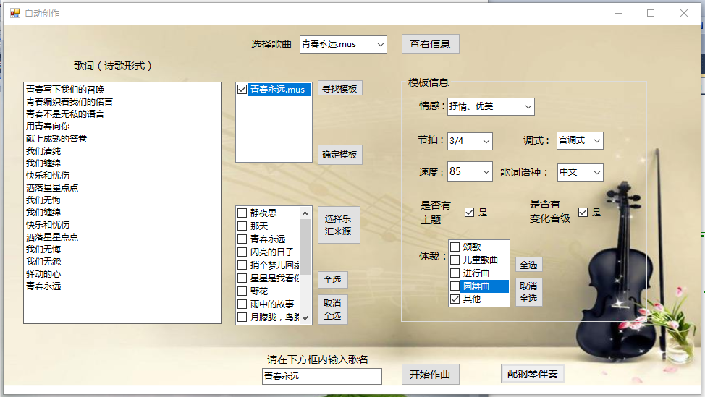
旋律自动生成模型
系统体系结构
为歌词配旋律阶段
开始
输入歌曲的诗歌形式
设置节拍、情感色彩与调式
搜索并匹配作曲模板
置换非休止音符的调式音级
匹配多乐汇结构
生成新乐汇序列
结束
作曲模板与乐汇数据库
为输入歌词创作旋律阶段的人机交互界面
为输入歌词创作旋律阶段的工作流程

Slide 42
旋律自动生成模型
旋律生成原理
i) 训练阶段 ii) 为歌词创作旋律阶段
乐汇层次
将每首歌曲的歌词手工转换成诗歌的形式 (即，诗句序列)
通过互相置换二个乐汇相应音符的调性音级以生成新乐汇
多乐汇结构层次
确定乐汇间的关系并构造多乐汇结构
选择一个或多个多乐汇以匹配多乐汇结构
作曲模板层次
确定诗句中的汉字（或单词）以及音节的个数，歌曲的情感色彩、调式以及速度
确定诗句中的汉字（或单词）以及音节的个数，歌曲的情感色彩以便选择合适的作曲模板

Slide 43
机器音乐的质量评估
为什么需要评估机器音乐的质量?
研究自动作曲技术，可以使我们建立模拟作曲家各种创作风格的自动作曲系统并确定相关的计算模型;
而另一个需要解决的问题则是如何评估由自动作曲程序生成的音乐作品的质量。

Slide 44
机器音乐的质量评估
为什么需要评估机器音乐的质量?
这里涉及一个评估标准的问题。如果没有一个恰当的而且正确的评估标准，我们就无法解释一段随机生成的音符序列或基于某个计算模型而生成的机器音乐与作曲家根据某一创作目标而创作的音乐作品之间有什么本质差异了。

Slide 45
机器音乐的质量评估
传统评估机器音乐的方法
目前评估机器音乐质量的方法主要有下面二种:
1) 听者对各种预设选项的主观评估（例如，对作品的流畅度、创新性、审美性以及正确性等选项）；
2)差异性测试法，例如图灵测试。

Slide 46
机器音乐的质量评估
传统评估机器音乐的方法
缺陷：
听者的主观评估法
图灵测试法
对于同一音乐作品，不同的听者的质量评估标准并不完全一致。
无法确认所评估的机器音乐是否具有创新性。

Slide 47
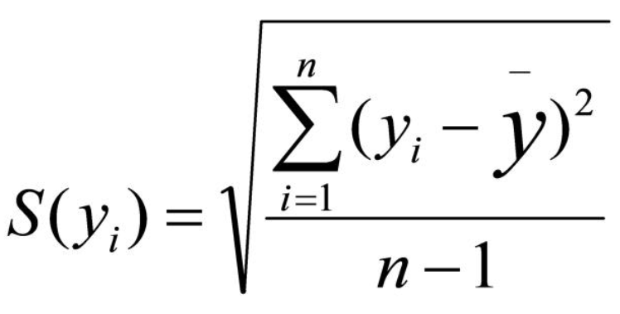
机器音乐的质量评估
客观估算模型与主观评估模型
由算法生成的歌曲旋律的质量评估涉及如下二个方面的属性，即：
客观估算模型
1) 创新性
-----
-------
-------
-------
2) 美学特性
客观估算模型通过公式评估音乐作品的质量，而主观评估模型则通过人的凝听主观判断音乐作品的质量。
输入文本(歌词)
主观评估模型

Slide 48
机器音乐的质量评估
客观估算模型与主观评估模型
首先，我们需要给收集到的样板歌曲做合适的分类。
乐汇数据库
具有同样情感色彩、节拍、调式以及速度的歌曲将分派在同一类别子集中。 这样，可在同类歌曲中任取一首歌曲的歌词作为我们歌曲旋律创作系统的歌词输入。
乐汇子集合1
乐汇子集合2
乐汇子集合N
…
情感色彩: 抒情/优美, 豪迈/舒缓 悲伤/忧郁, 欢快/热情
节拍: 2/4,3/4, 4/4
调式: 大调式, 小调式
速度范围: 广板，慢板，中板，快板。小快板，。。。

Slide 49
机器音乐的质量评估
客观估算模型与主观评估模型
诗歌形式歌词中的诗句数量可视为待创作旋律的乐汇总数。它可作为欲创作具有与收集到的同类歌曲同样情感色彩，节拍，调式以及速的新旋律的预设创作目标。
输入歌词（诗歌形式）
X X X X X,
X X X X X,
X X X X X.
X X X X X X,
X X X X X X,
X X X X X X.
X X X X X X X X.
自动创作新旋律
...
...
作 曲 模 板
S(Meter_{i} Emotion_{i})
乐汇子集合i

Slide 50
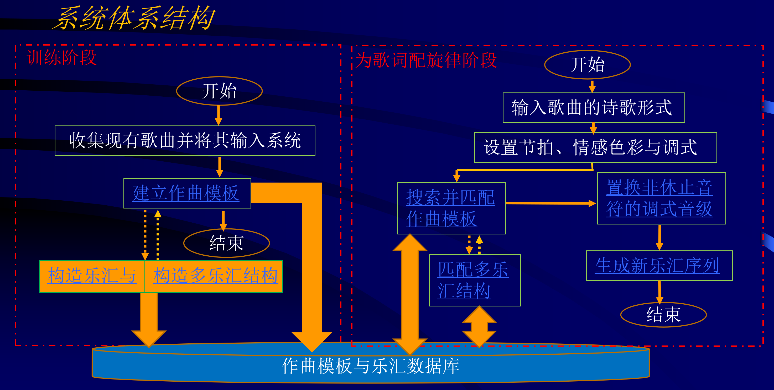
机器音乐的质量评估
客观估算模型与主观评估模型
如右图所示，系统可从收集到的同类歌曲集合中任选一首歌曲并将其转换成歌曲模板，用于生成同类的新旋律。
旋律自动创作系统的体系结构
我们首先从同类歌曲集合中选择不同歌词但相同乐汇数的作曲模板，以便算法可以生成更有创意的新歌曲。

Slide 51
机器音乐的质量评估
机器音乐的质量评估
客观估算模型
客观估算模型
由算法生成的乐汇
MP1
先依次引入下面的概念:
MP1:
1) 再现乐汇节奏: 由算法生成的一个乐汇的节奏 R_{A} (一个音符序列) 称为再现乐汇节奏，如果它和同类歌曲集中的某一乐汇的节奏是一致的。这里，同类歌曲集指的是具有相同情感色彩，节拍，调式与速度范围的所有搜集来的样板歌曲组成的集合。
MP1的节奏是 0.5, 0.5, 0.5,1,1;
由同类歌曲集中（相同情
感色彩、节拍、速度范围）
复制来的乐汇MP2
range of tempo, meter and
emotion color
MP2:
MP1的节奏称为再现乐汇节奏。
MP2的节奏也是 0.5, 0.5, 0.5,1,1;

Slide 52
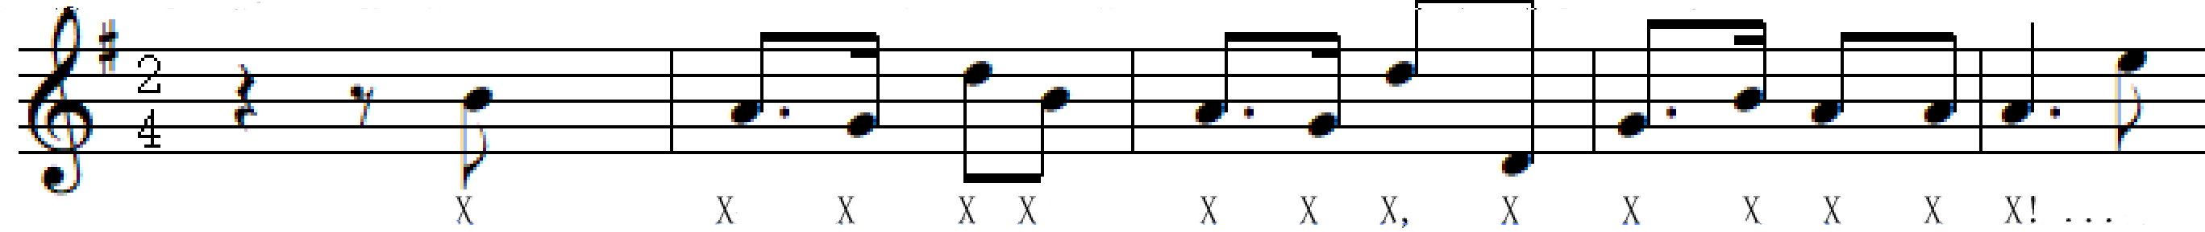
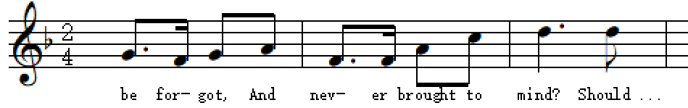
机器音乐的质量评估
客观估算模型
假设 R_{A} 是由算法生成的某一乐汇的节奏.
节奏 R_{A}=0.5, 0.75, 0.25, 0.5, 0.5, 0.75,0.25,0.5
2)再现乐汇子节奏: 我们称算法生成的乐汇节奏 R_{A} 包含一个再现乐汇子节奏 R_{a} (R_{a}≠R_{A}) 如果：
a) 乐汇节奏R_{A}中某一部分（设为R_{a}）正好与该乐汇同类的歌曲集合中的某一样板歌曲中的某一乐汇节奏 R_{x} 一致（即：R_{a}=R_{x} ），并且
b)节奏 R_{a}与节奏R_{x} 中相对应的音符在小节中的位置也一致。
rhythm R_{a}=0.5, 0.75, 0.25, 0.5, 0.5, 0.75
rhythm R_{x}=0.5, 0.75, 0.25, 0.5, 0.5, 1.5
处于节奏R_{a} 与 R_{x}中相对应的音符在时值上是一致的（最后音符除外），且在小节的位置也一致。

Slide 53
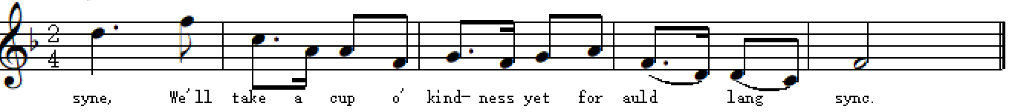
机器音乐的质量评估
客观估算模型
假设 R_{A} 是由算法生成的某一乐汇的节奏.
rhythm R_{A}=0.5, 0.75, 0.25, 0.5, 0.5, 0.75,0.25,0.5
3) 再现父乐汇节奏: 我们称算法生成的乐汇节奏R_{A} 存在一个再现父乐汇节奏 R_{Y}如果：
a) 与算法生成的乐汇同类的歌曲集合中的某一样板歌曲中的某一乐汇的节奏R_{Y} 的某一部分R_{y}正好与R_{A}一致, 并且
b) 节奏 R_{y}与节奏R_{A} 中相对应的音符在小节中的位置也一致。
rhythm R_{y}=0.5, 0.75, 0.25, 0.5, 0.5, 0.75,0.25,0.5
rhythm R_{Y}=0.5, 0.75, 0.25, 0.5, 0.5, 0.75, 0.25, 0.5, 0.5, 0.75, 0.25, 0.5,0.5, 2
处于节奏R_{y} 与 R_{A}中相对应的音符在时值上是一致的（最后音符除外），且在小节的位置也一致。

Slide 54
机器音乐的质量评估
客观估算模型
由算法生成的乐汇
MP1
4) 再现乐汇音级序列: 称由算法生成的乐汇的非休止音符音级序列D_{A} 为再现乐汇的音符音级序列，如果它与同类的歌曲集合中的某一样板歌曲中的某一乐汇的音级序列一致。
MP1:
MP₁音级序列是 2, 3, 4, 6, 5;
由同类歌曲集中（相同情
感色彩、节拍、速度范围）
复制来的乐汇MP2
r
如右图所示的乐汇MP1的音级序列可称为再现乐汇音级序列。
MP2:
MP₂的音级序列也是 2, 3, 4, 6, 5;

Slide 55
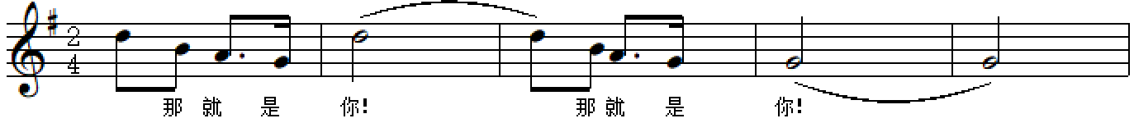
机器音乐的质量评估
客观估算模型
假设 MP₁是由算法生成一乐汇。
MP₁的调性音级序列 D_{A}=3, 2, 1, 5, 3, 2, 1, 5
5) 再现子乐汇音级序列: 称由算法生成的乐汇的非休止音符的调性音级序列D_{A}为包含一个再现子乐汇音级序列D_{a}，如果该音级序列中某一部分（设为D_{a}）正好与该乐汇同类的歌曲集合中的某一样板歌曲中的某一乐汇的调性音级D_{x} 一致。
包含一个非休止音符的调性音级序列 D_{a}=3, 2, 1, 5
MP₂ 是与MP₁同类的歌曲集合中某一样板歌曲中某一乐汇。
MP₂的调性音级序列 D_{x}=3, 2, 1, 5

Slide 56
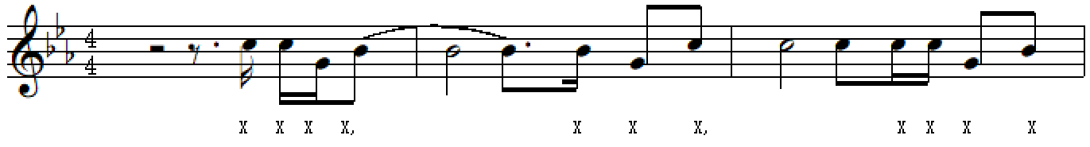
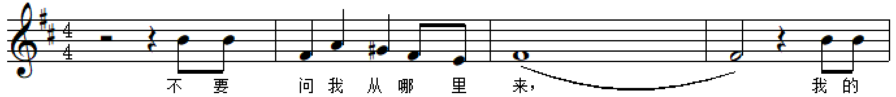
机器音乐的质量评估
机器音乐的质量评估
客观估算模型
假设 MP₁是由算法生成一乐汇。
客观估算模型
MP₁的调性音级序列 D_{A}=6, 6, 3, 5
6) 再现父乐汇音级序列: 称算法生成的乐汇音级序列D_{A} 存在一个再现父乐汇音级序列 D_{Y} (D_{Y}≠D_{A}) ，如果与算法生成的乐汇同类的歌曲集合中的某一样板歌曲中的某一乐汇的非休止音符的音级序列D_{Y} 的某一部分D_{y}正好与D_{A}一致。
MP₂包含一个非休止音符的调性音级序列 D_{y}=6, 6, 3, 5
MP₂的调性音级序列 D_{Y}=6, 6, 3, 5, #4, 3, 2, 3, 3
MP₂ 是与MP₁同类的歌曲集合中某一样板歌曲中某一乐汇。

Slide 57
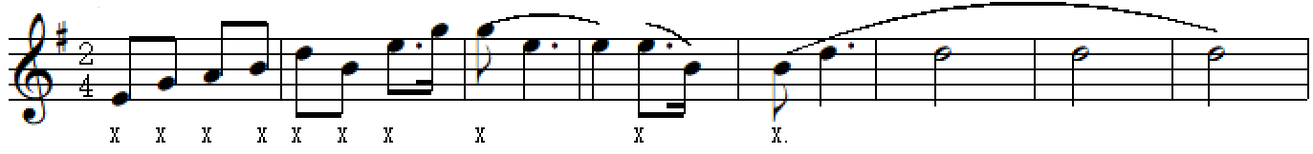

机器音乐的质量评估
客观估算模型
假设 MP₁是由算法生成的乐汇。
7) 再现乐汇: 若算法生成的乐汇MP₁与某同类样板歌曲集中的某一乐汇一致，则称MP₁为再现乐汇（或称MP₁存在再现乐汇）。
MP₂ 是某同类样板歌曲集中的某一乐汇。

Slide 58
机器音乐的质量评估
客观估算模型
假设 MP₁是由算法生成的乐汇。
8) 再现子乐汇: 若算法生成的乐汇MP_{A}包含某同类样板歌曲集中的某一乐汇MP_{a} (MP_{a}≠MP_{A})，则称MP_{A}存在再现子乐汇。
MP_{A}
MP₂ 是某同类样板歌曲集中的某一乐汇。
MP_{a}

Slide 59
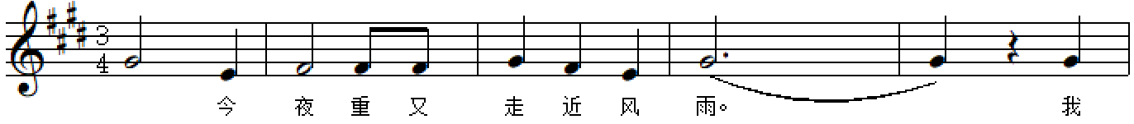
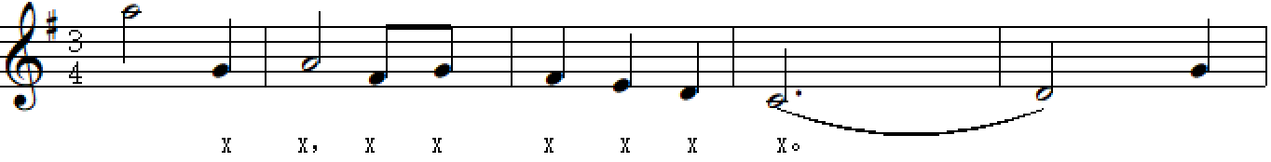
机器音乐的质量评估
客观估算模型
E调的MP_{y}。
9) 再现父乐汇: 若算法生成的乐汇MP_{A}被与乐汇MP_{A}同类样板歌曲集中的某一乐汇MP_{Y} 的某一部分MP_{y}所包含(MP_{Y}≠MP_{A}) ，则称MP_{A}存在再现父乐汇 MP_{Y}
MP_{Y} 是E调且与MP_{A}同类样板歌曲集的某一乐汇。
由算法生成的MP_{A} (G调的MP_{y} )
假设乐汇 MP_{A}(G调的 MP_{y} ) 是由算法生成的。

Slide 60
机器音乐的质量评估
机器音乐的质量评估
客观估算模型
客观估算模型
10) 首现乐汇:
若出现在算法生成的歌曲中的某一乐汇既不存在再现乐汇，也不存在再现子乐汇与再现父乐汇，则称该乐汇为首现乐汇。

Slide 61
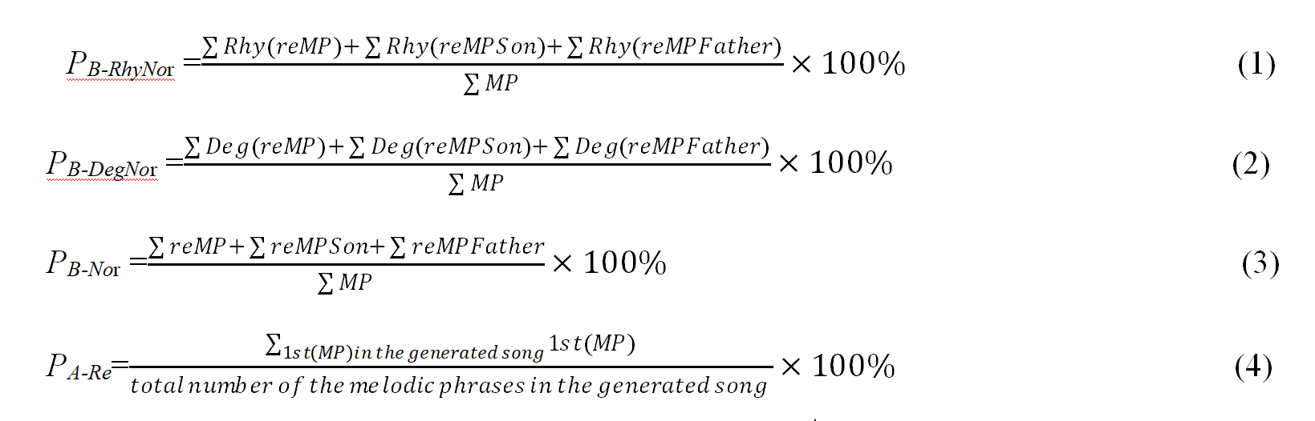
机器音乐的质量评估
客观估算模型
于是，在指定的表达情感、节拍、速度范围下，可以通过下面的公式 (1)~(4)来统计由算法生成的旋律如下几个特性的概率:

Slide 62
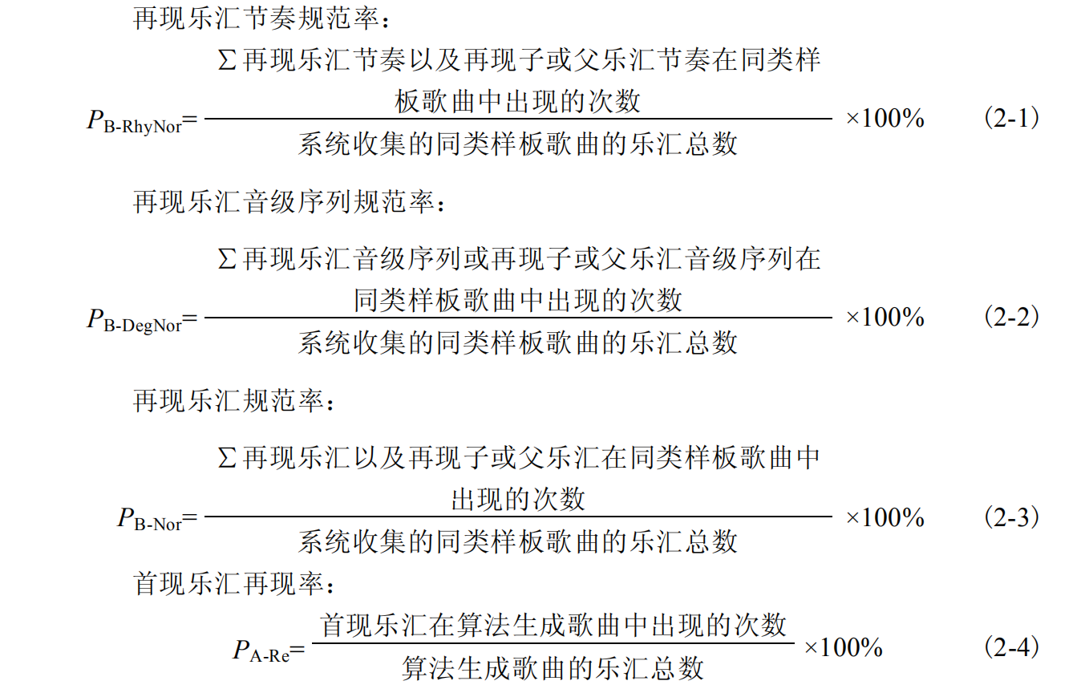
机器音乐的质量评估
客观估算模型

Slide 63
机器音乐的质量评估
机器音乐的质量评估
客观估算模型
客观估算模型
在指定的表达情感、节拍及速度范围下，再现乐汇、再现乐汇节奏与再现乐汇音级序列(旋律线)的规范率越高，表示它们出现在收集到的同类样板歌曲中的频度就越高。这意味着这样乐汇的节奏或旋律线在同类样板歌曲中具有较高的出现率，它们较易于被听众接受。局部上具有良好的规范性，从而美感度较好。

Slide 64
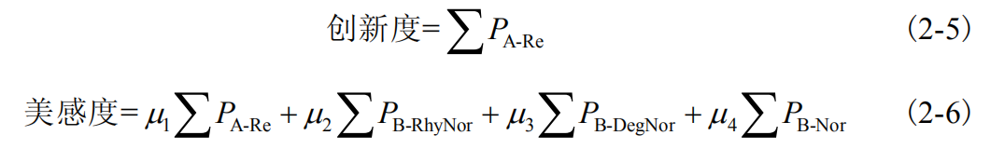

机器音乐的质量评估
客观估算模型
而歌曲中乐汇的首现乐汇再现率体现出歌曲的创新性。于是，我们可以通过下面的式(2-5)与式(2-6)引入创新度与美感度来评价一首歌曲的质量优劣：
其中，公式(2-5)中的 (即, 歌曲的全部首现乐汇再现率之和)被视为算法生成的歌曲的创新性。

Slide 65



机器音乐的质量评估
客观估算模型
公式(2-6)中的系数 µ₁ 为估算算法生成的歌曲美感度之首项 的估算权值 ; µ2 为歌曲美感度之次项 （即, 算法生成的歌曲的再现乐汇节奏规范率之和)的估算权值; µ3为歌曲美感度之第3项 （即, 算法生成的歌曲的再现乐汇音级序列（旋律线）规范率之和）的估算权值; 以及 µ4 为歌曲美感度之第4项 （即, 算法生成的歌曲的再现乐汇规范率之和）。

Slide 66
机器音乐的质量评估
客观估算模型
并规定 0≤µ₁, µ₂, µ₃, µ₄≤1, µ₁+µ₂+µ₃+µ₄=1 。我们期望选择恰当的 µ₁, µ₂, µ₃, µ₄ 值以使公式(2-6)中的美感度值与音乐家的主观评估值尽可能地保持一致。

Slide 67
机器音乐的质量评估
客观估算模型
显然， 使用公式(2-5)与(2-6)来评估算法生成的歌曲的创新度与美感度会与下面两个因素有关：
1）系统收集样板歌曲的多寡；
2）如何分派公式(2-6)中各分项的权重系数 µ₁, µ₂, µ₃, 与 µ₄ 。

Slide 68
机器音乐的质量评估
客观估算模型
系统收集样板歌曲的数目越多，则式(2-5)、式(2-6)的估算结果就越客观、越准确。而式(2-6)中分项估算权重系数µ₁、µ₂、µ₃与µ₄值的分派和听众对被评估歌曲整体美感度(或称整体印象)在心目中的评价与其各个分项(创新性、节奏规范性、旋律线规范性以及旋律规范性)在心目中的评价的占比有关。因此，如何确定µ₁、µ₂、µ₃与µ₄的值，还需考察听众主观评估模型与结果。

Slide 69
机器音乐的质量评估
主观评估方法与客观评估模型实验的比较
主观评估方法
我们从收集的歌曲库中任选7首现有的歌曲。直接以每首歌曲歌词的诗歌形式作为创作目标(歌曲)的歌词并以相同的表达情感及节拍作为作曲程序的创作约束条件，以使算法生成同样歌词但新的旋律的另外7首歌曲。
...
...
7首现有的样板歌曲旋律
7首算法生成的旋律
全部14首待评估的旋律

Slide 70
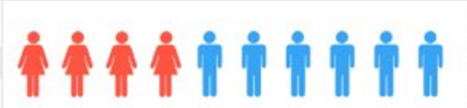
机器音乐的质量评估
主观评估方法与客观评估模型实验的比较
主观评估方法
我们将这14首歌曲旋律混在一起提交给21位有作曲经验的听众。
...
...
7首现有的样板歌曲旋律
7首算法生成的旋律
全部14首歌曲旋律提交给21位有作曲经验的听众评估

Slide 71
机器音乐的质量评估
主观评估方法与客观评估模型实验的比较
主观评估方法
独特性: 评估人凭其主观经验，判定被评估歌曲不同于其他同类歌曲的独有特性;
流畅性: 评估人凭其主观经验，判定被评估歌曲旋律的流畅度以及前后的一致性;
正确性: 评估人凭其主观经验，判定被评估歌曲旋律是否能正确反映歌词的表达情感或意境;
整体印象:评估人凭其主观经验，判定被评估歌曲旋律的整体美感性。
这21位听众 凭其主观经验给21首歌曲旋律按如右所述的评估项按0～10(0为最差，10为最好)打分。
?
...

Slide 72
机器音乐的质量评估
评估实验的结果比较与讨论
令GenImpression(i, j)为第i位评估人为第j首歌曲提供的整体印象评估分；Specificity(i, j)为第i位评估人为第j首歌曲提供的独特性评估分；Fluency(i, j)为第i位评估人为第j首歌曲提供的流畅性评估分；Correctness(i, j)是第i位评估人为第j首歌曲提供的正确性评估分。
...
...
...
GenImpression(i, j)

Slide 73

机器音乐的质量评估
评估实验的结果比较与讨论
假设每位评估人对14首歌曲的整体印象评估分与其他3个分项都遵守相同的线性叠加关系。通过对14首歌曲的评估分值样点实施3元线性拟合，则可以获得21份如式(2-7)所示的3元线性关系：
...
...
...
GenImpression(i, j)

Slide 74
机器音乐的质量评估
评估实验的结果比较与讨论
其中，w₁(i), w₂(i), w₃(i)为第i份式(2-7)的各分项拟合权重系数，且w₁(i)+ w₂(i)+w₃(i)≈1；
...
...
...
GenImpression(i, j)

Slide 75
机器音乐的质量评估
机器音乐的质量评估
评估实验的结果比较与讨论
评估实验的结果比较与讨论
在式(2-7)中， w₁(i)×Specificity(i, j) + w₂(i)×Fluency(i, j) + w₃(i)×Correctness(i, j)为整体印象评分的预测值；δ(i, j)为拟合误差（即整体印象评分实际值GenImpression(i, j)与预测值之差）。
...
...
...
GenImpression(i, j)

Slide 76
机器音乐的质量评估
评估实验的结果比较与讨论
下面的式(2-7)的第i份代表第i位评估人的评估模型。可以看出21位评估人提供的21种评估模型各不相同。
...
...
...
GenImpression(i, j)

Slide 77
机器音乐的质量评估
评估实验的结果比较与讨论
为排除一些主观打分相差过大的评估数据，我们引入统计学的中位数(median)概念。即先计算出21位评估人提供的21种评分结果的中位数评分结果。在这样的中位数评分结果上按式(2-7)实施线性拟合。
...
...
...
GenImpression(i, j)

Slide 78
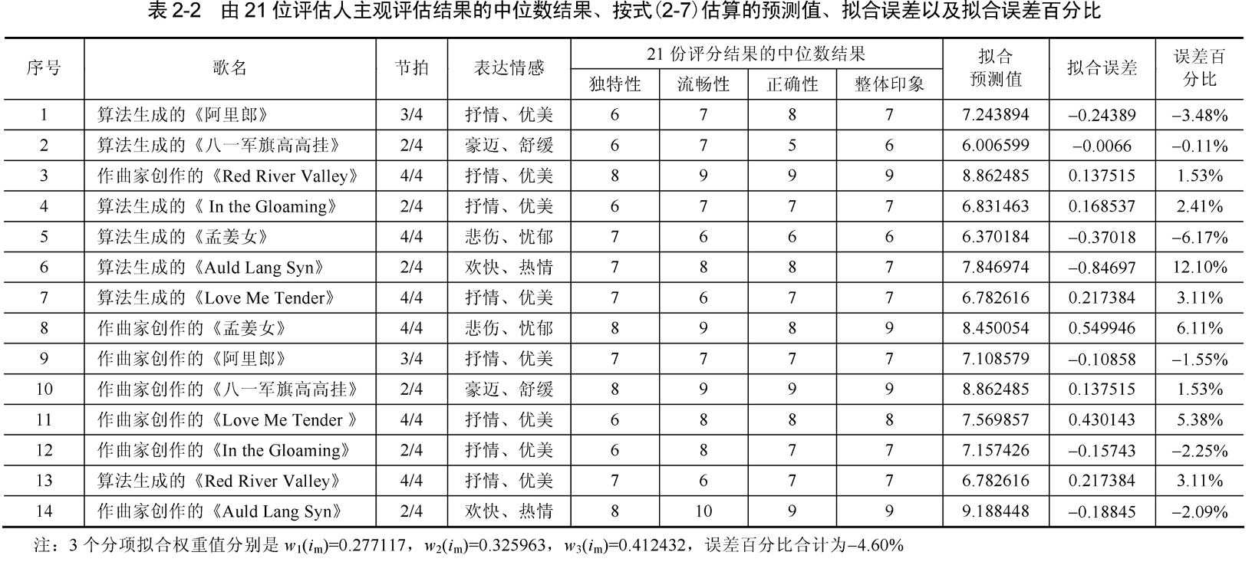
机器音乐的质量评估
评估实验的结果比较与讨论
下表展示了21位评估人提供的对14首参评歌曲的独特性、流畅性、正确性以及整体印象的评分的中位数结果、各分项拟合权重系数以及估算出的整体印象分的预测值、拟合误差以及误差百分比。

Slide 79

机器音乐的质量评估
评估实验的结果比较与讨论
在这样的中位数评分结果上按式(2-7)实施线性拟合。得到各分项拟合权重系数w₁(i_{m})=0.277117，w₂(i_{m})=0.325963，w₃(i_{m})= 0.412432。
对各分项拟合权重系数w₁(i_{m})=0.277117，w₂(i_{m})=0.325963，w₃(i_{m})= 0.412432取小数点后4位并4舍5入后，得到下面的整体印象拟合公式：

Slide 80
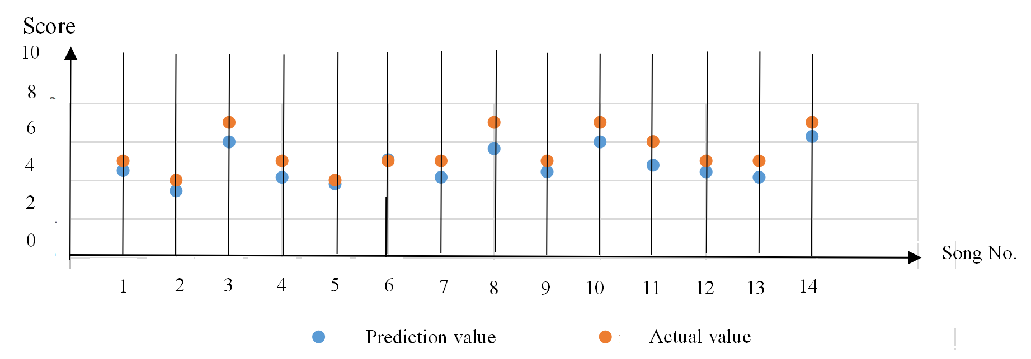




机器音乐的质量评估
评估实验的结果比较与讨论
下图为21位评估人对14首歌曲整体印象评分的中位数实际值与估算出的整体印象分的中位数预测值的图示结果。

Slide 81


机器音乐的质量评估
评估实验的结果比较与讨论
下面再回到客观估算模型，考察式(2-1)～式(2-6)。
如果假定评估人对一段旋律的节奏审美认定（即， ）与该段旋律的旋律线的审美认定（ 即， ）同等重要，则不妨假定再现乐汇节奏规范率与再现乐汇音级序列(旋律线)规范率对美感度的贡献权重相当，

Slide 82

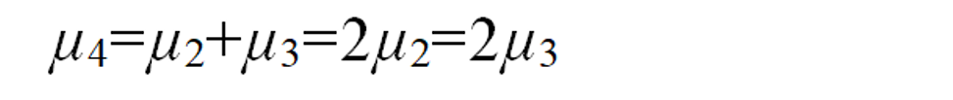

机器音乐的质量评估
评估实验的结果比较与讨论
且再现乐汇规范率（即， ）对美感度的贡献权重为前二者(乐汇的节奏与旋律线)对美感度的贡献权重之和(因为乐汇包含这个乐汇的节奏与旋律线)，则可令式(2-6)的分项估算权重系数间有关系：

Slide 83
机器音乐的质量评估
评估实验的结果比较与讨论
如果把：
①式(2-5)的创新度与式(2-7)的Specificity(i, j)视为同类评估值；
②式(2-6)的美感度与式(2-7)的GenImpression(i, j)视为同类评估值；

Slide 84

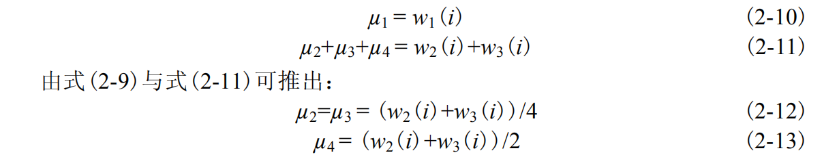
机器音乐的质量评估
评估实验的结果比较与讨论
③式(2-6)的 即µ₂×再现乐汇节奏规范率之和+µ₃×再现乐汇音级序列规范率之和+µ₄×再现乐汇规范率之和与式(2-7)的w₂(i)×Fluency(i, j)+w₃(i) ×Correctness(i, j)视为同类评估值，则可令客观估算模型的式(2-6)中的分项估算权重系数与代表主观评估模型的拟合式(2-7)的分项拟合权重系数有下面的关系：

Slide 85
机器音乐的质量评估
评估实验的结果比较与讨论
如前所述，在整体印象分拟合公式(2-7)中取中位数评分结果，则可获得代表主观评估模型的整体印象分拟合公式(2-8)。

Slide 86


机器音乐的质量评估
评估实验的结果比较与讨论
将取值为w₁(i_{m})=0.2771，w₂(i_{m})=0.3260，w₃(i_{m})=0.4124的3个分项权重系数代入式(2-10)、式(2-12)、式(2-13)，得到µ₁=0.2771，µ₂=µ₃=0.1807，µ₄=0.3614。
将其代入式(2-6)得到我们最终选择的式(2-14)。我们把式(2-14)作为客观估算模型中旋律美感度的估算公式：

Slide 87
结论
将一首歌曲的歌词书写成诗歌形式，借用诗歌中的诗句，将现有歌曲的旋律分句，以获得相对应的旋律片段，称为乐汇。进一步，再将几首现有歌曲中不同乐汇的旋律线与节奏互相对换以构成新的乐汇。通过复制一首现有歌曲的乐汇与乐汇间的逻辑关系并以新乐汇作为歌曲创作的基本材料，就可以为一首现有歌曲的歌词重新配置一段由新的乐汇组成的新旋律。

Slide 88
结论
把收集到的歌曲按歌词表达的情感或意境、节拍以及其他相关信息(如体裁)进行分类，就可以通过歌曲分类的类别来明确创作目标。在分类的基础上建立歌曲创作质量的客观估算公式，从而规范音乐作品的评估标准以避免现有的音乐主观评估方法中因不同评估人不同的经验与喜好而导致在评估同一音乐作品时评估结果相距甚远的情况出现。

Slide 89
结论
客观估算模型的估算标准是统一的。它对一首歌曲的评估只有一种结果。但客观估算模型估算方法与评估标准也是人为制定的，它可能存在缺乏科学性的问题。然而，我们可以从不同人的主观评估结果中寻找共性。将这些共性作为建立和完善客观估算模型的一般性准则的依据。

Slide 90
结论
通过引入乐汇的节奏规范率、音级序列规范率以及乐汇规范率这些概念来描述算法生成的旋律与代表某类创作风格或技术的现有歌曲在节奏、旋律线上的不同程度的一致性，并以此作为算法生成的旋律的美感度的组成部分。通过引入创新度来描述基于所提出的旋律构造法生成的与现有旋律不同的新旋律片段在整首旋律中所占的比例。

Slide 91
结论
创新度也作为算法生成的旋律的美感度的组成部分。基于规则或公式估算的客观评估模型与基于听众的主观评估法二者之间是相辅相成的辩证关系。
下一步的工作是进一步分析与分类不同音乐能力或背景的听众对机器音乐的接受态度并致力于研究能够生成被大多数音乐听众喜欢的音乐作曲程序。

Slide 92
自动钢琴伴奏系统
旋律自动配和声系统
为一段已知的输入旋律配置伴奏从而生成以输入旋律为主旋律声部其他为伴奏声部的多声部音乐系统称为自动为旋律配和声(automatic harmonization)系统(简称旋律配和声系统)。
输入：单旋律
输出:旋律与钢琴伴奏
主旋律声部
伴奏声部

Slide 93
自动钢琴伴奏系统
旋律自动配和声系统
钢琴自动伴奏系统是一个为自动为旋律配和声系统。它可以为一段单旋律（或歌曲）自动配置钢琴伴奏。
输入：单旋律
输出:旋律与钢琴伴奏
主旋律声部
伴奏声部

Slide 94
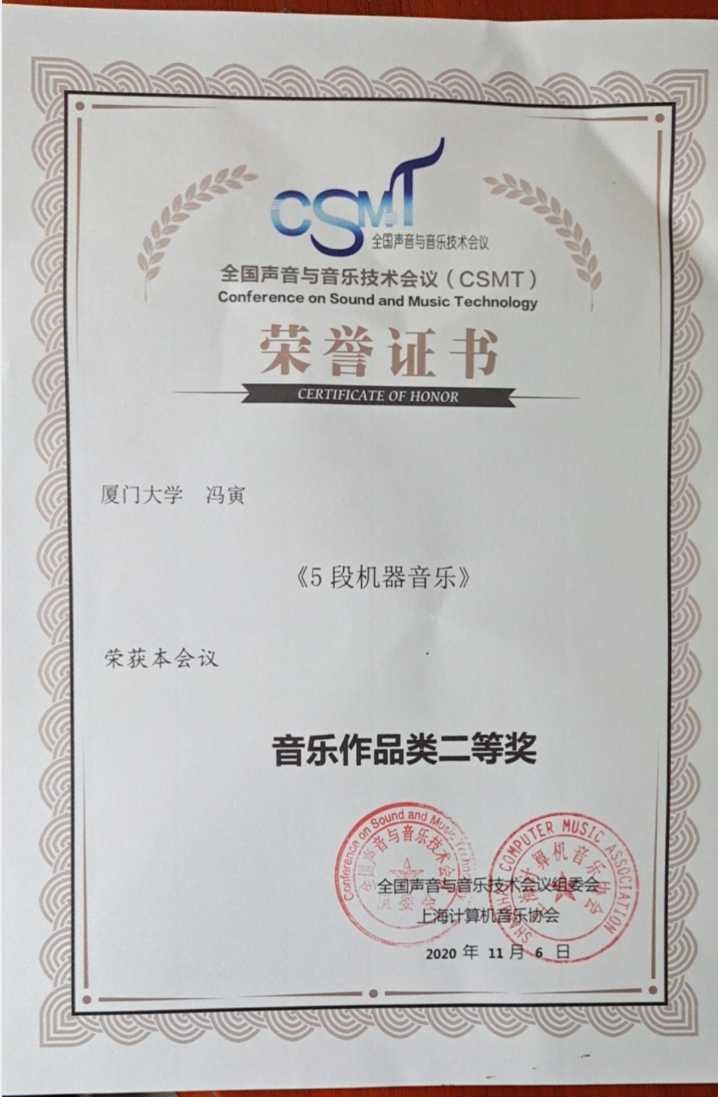

Slide 95
自动钢琴伴奏系统
钢琴伴奏音型
旋律
在一个旋律与钢琴伴奏组成的多声部音乐中, 钢琴伴奏音型是基本的伴奏单位。
钢琴伴奏音型
旋律与钢琴伴奏组成的多声部音乐

Slide 96
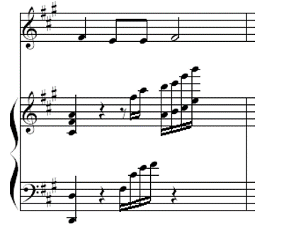


自动钢琴伴奏系统
钢琴伴奏音型
钢琴伴奏音型的长度可以是1小节、2小节或3小节。
长度为1小节的钢琴伴奏音型
长度为2小节的钢琴伴奏音型
长度为3小节的钢琴伴奏音型

Slide 97

自动钢琴伴奏系统
自动钢琴伴奏系统
钢琴伴奏音型元结构
钢琴伴奏音型元结构
我们引入一个称为钢琴伴奏音型元结构（以后，简称元结构）的概念。它将用在我们研发的自动钢琴伴奏系统中。元结构是一个的长度为1小节、2小节或3小节的钢琴伴奏音型，且所有音符音高信息用与根音的音程取代。
一个3小节长度的钢琴伴奏音型元结构

Slide 98

自动钢琴伴奏系统
钢琴伴奏音型元结构
一个钢琴伴奏音型元结构可以从一首现有的钢琴伴奏乐谱中的某个钢琴伴奏音型转换而来。
现有钢琴伴奏乐谱中的一个钢琴伴奏音型
一个钢琴伴奏音型元结构

Slide 99

自动钢琴伴奏系统
钢琴伴奏音型元结构
元结构中有二种类型变元，分别称为“和弦根音变元”与“旋律变元。
melodic voice
用于计算最优特征和弦的多声部音群
一个三小节长的钢琴伴奏音型元结构

Slide 100
自动钢琴伴奏系统
钢琴伴奏音型元结构
“和弦根音变元”指出在一拍子或一小节范围内的由未知旋律片段的旋律声部与钢琴伴奏声部的元结构组成的待确定多声部音乐的和声状态变元 。
旋律声部
用于计算最优特征和弦的多声部音群
三小节长的含未知旋律片段与钢琴伴奏音型元结构的待确定的多声部音乐

Slide 101


自动钢琴伴奏系统
钢琴伴奏音型元结构
元结构中每小节被赋予一个或多个“和弦根音变元”，以对应多声部音乐中一个可变范围内的和声（运动）的状态变化。
转换成钢琴伴奏音型元结构
含2个和弦根音变元的元结构
一段多声部音乐
仅含1个和弦根音变元的元结构
从一个多声部音乐转换过来的钢琴伴奏音型元结构

Slide 102
自动钢琴伴奏系统
钢琴伴奏音型元结构
元结构中每个音符的音高信息被音符调式音程所取代。这里的调式音程指的是该音符的音高与其所处位置的“和弦根音变元”音高的音程或与旋律声部中被模仿或被模进的旋律片段中相应音符的音程。
旋律声部
用于计算最优特征和弦的多声部音群
三小节长的含未知旋律片段与钢琴伴奏音型元结构的待确定的多声部音乐

Slide 103
自动钢琴伴奏系统
钢琴伴奏音型元结构
在元结构中，我们用一个“^{r}R级置换函数”来描述一个音符调式音程。
旋律声部
用于计算最优特征和弦的多声部音群
三小节长的含未知旋律片段与钢琴伴奏音型元结构的待确定的多声部音乐

Slide 104

自动钢琴伴奏系统
钢琴伴奏音型元结构
一个带有“旋律片段变元”的元结构可用来生成一个具有模仿或模进钢琴伴奏技术的音群结构。
: 声部片段
: 等音符时值的并发音群
: 用于计算最优特征和弦的音群
: 包含模仿以及（或）模进的声部片段

Slide 105
自动钢琴伴奏系统
自动钢琴伴奏系统
钢琴伴奏音型元结构
钢琴伴奏音型元结构
“根音变元”与“旋律片段变元”的值将通过输入的旋律片段及“音高描述字段”的值确定。
旋律声部
用于计算最优特征和弦的多声部音群
A meta-structure of piano accompaniment figure with 3 bars length

Slide 106
自动钢琴伴奏系统
钢琴伴奏音型元结构
“音高描述字段”的值可以同过BNF范式描述如下:
Pitch Description::=<Voice₁>| · · · |<Voice_{N}>
其中:
<Voice_{Voice No.}>::=V<Voice No.> :<Voice piece>;
其中:
<Voice No.>::=1|2|3|4|···|N
<Voice piece>::=S1:<No imitation/sequence part>|S2:<Imitation/sequence part>
其中:
<No imitation/sequence part>::={Note value, Position{, R-step displacement name}⁺; }⁺ <Imitation/sequence part>::={Bar No., Ordinal number, Position{, R-step
displacement name}⁺%}⁺<Note value>

Slide 107

自动钢琴伴奏系统
系统体系结构
右图描述了我们研发的钢琴自动伴奏系统是如何为一输入旋律自动生成一个钢琴伴奏的。整个系统工作流程分成训练与旋律配和声两个阶段。
为旋律自动配置钢琴伴奏系统的体系结构

Slide 108
自动钢琴伴奏系统
系统体系结构——训练阶段
训练阶段又进一步分解成下面的3个子任务。
子任务1(确定钢琴伴奏音型)：系统首先为选择的一个样板乐谱(由歌曲旋律与钢琴伴奏组成)估算调式音阶，然后确定这个样板乐谱相邻的1～3小节的整数小节的乐谱片段是否存在模仿或模进结构。
为旋律自动配置钢琴伴奏系统的体系结构

Slide 109
自动钢琴伴奏系统
系统体系结构——训练阶段
如果存在，则这个相邻的1～3小节的整数小节的钢琴伴奏部分(含左、右手钢琴伴奏声部)就被判定为一个钢琴伴奏音型。如果不存在则就认定当前这个小节的钢琴伴奏部分为一个钢琴伴奏音型。
为旋律自动配置钢琴伴奏系统的体系结构

Slide 110
自动钢琴伴奏系统
系统体系结构——训练阶段
子任务2(钢琴伴奏音型元结构的转换)：将由子任务1所确定的钢琴伴奏音型转化为音型元结构。如果系统在此之前还未得到过相同的音型元结构，则系统将其视为一个新的音型元结构，添加到一个音型元结构库。
为旋律自动配置钢琴伴奏系统的体系结构

Slide 111
自动钢琴伴奏系统
系统体系结构——训练阶段
子任务3(训练所选择的样板谱例集合)：系统首先为收集的每首样板乐谱生成一个由乐谱中的多声部音群结构的最优特征和弦构成的最优特征和弦序进(chord progression)链和一个节奏对比链。
为旋律自动配置钢琴伴奏系统的体系结构

Slide 112
自动钢琴伴奏系统
系统体系结构——训练阶段
其次，再计算所选择的样板乐谱集合的钢琴伴奏音型与被伴奏旋律片段的节奏对比关系；
为旋律自动配置钢琴伴奏系统的体系结构

Slide 113
自动钢琴伴奏系统
系统体系结构——训练阶段
再次，计算和弦序进与节奏对比序列的HMM参量值；最后，将这些参量值存入一个数据库。
为旋律自动配置钢琴伴奏系统的体系结构

Slide 114
自动钢琴伴奏系统
系统体系结构——旋律配和声阶段
在旋律配和声阶段的工作流程可分解为下面7个子任务，即子任务4～10。
子任务4(输入旋律并确定其调式)：确定输入旋律的调式音阶。
为旋律自动配置钢琴伴奏系统的体系结构

Slide 115
自动钢琴伴奏系统
系统体系结构——旋律配和声阶段
子任务5(计算输入旋律的节奏)：确定由输入旋律每个音符的时值构成的时值序列。
为旋律自动配置钢琴伴奏系统的体系结构

Slide 116
自动钢琴伴奏系统
系统体系结构——旋律配和声阶段
子任务6(检索钢琴伴奏音型的元结构)：通过搜索当前收集的音型元结构数据库，先寻找与输入旋律中相邻1～3小节的旋律片段存在节奏对比以及模仿或模进关系的音型元结构。
为旋律自动配置钢琴伴奏系统的体系结构

Slide 117
自动钢琴伴奏系统
系统体系结构——旋律配和声阶段
如果存在这样的音型元结构，则这相邻1～3小节的旋律片段就被认定为一个处理单元。然后，再将余下旋律片段的每个小节也作为一个处理单元。这样就可把输入旋律分解成一个处理单元链。
匹配1小节长度的元结构
匹配2小节长度的元结构
...
处理单元链
匹配3小节长度的元结构

Slide 118
自动钢琴伴奏系统
系统体系结构——旋律配和声阶段
同理，由子任务5生成的输入旋律的时值序列也因此被分割成一个节奏片段链。每个节奏片段对应一个处理单元。
匹配1小节长度的元结构
匹配2小节长度的元结构
...
...
...
处理单元链
匹配3小节长度的元结构

Slide 119
自动钢琴伴奏系统
系统体系结构——旋律配和声阶段
最后，为每个节奏片段匹配一个音型元结构(即选择一个时值序列字段的值与相应输入旋律的节奏片段一致的音型元结构)。
...
...
处理单元链
为旋律自动配置钢琴伴奏系统的体系结构

Slide 120
自动钢琴伴奏系统
系统体系结构——旋律配和声阶段
子任务7(生成钢琴伴奏音型的节奏序列)：由子任务3可知，一个(处理单元)节奏片段并非仅有一种音型元结构可作为伴奏候选。
为旋律自动配置钢琴伴奏系统的体系结构

Slide 121
自动钢琴伴奏系统
系统体系结构——旋律配和声阶段
为优化伴奏结果，依据训练阶段子任务3计算的节奏对比序列的HMM参量值，使用Viterbi算法从节奏片段所对应的音型元结构候选队列中选择一个最优音型元结构，以便为输入旋律的节奏片段链(HMM的观察序列)构造最恰当的音型元结构序列(隐含状态序列)。
为旋律自动配置钢琴伴奏系统的体系结构

Slide 122
自动钢琴伴奏系统
系统体系结构——旋律配和声阶段
子任务8(计算K声调式音阶特征单元)： 依次为每个和声配置单元生成K声调式音阶特征单元，该和声配置单元可以是单拍子，也可是一个小节。其长度由子任务7选择的元结构中提供。
为旋律自动配置钢琴伴奏系统的体系结构

Slide 123
自动钢琴伴奏系统
系统体系结构——旋律配和声阶段
子任务9(生成调式和弦序列)：以子任务8为输入旋律生成的K声调式音阶特征单元序列为观察序列，依据训练阶段子任务3计算的和弦序进的HMM参量值，使用Viterbi算法为输入旋律生成最恰当的隐含状态序列，即调式和弦序列(包含涉及和弦配置位置的和弦分布序列)。
为旋律自动配置钢琴伴奏系统的体系结构

Slide 124
自动钢琴伴奏系统
系统体系结构——旋律配和声阶段
子任务10(生成钢琴伴奏)：为由子任务7选择的每个音型元结构计算钢琴伴奏音型。具体涉及音型元结构中音符音高、根音变元值及旋律片段变元值的确定。分如下两种情况。
为旋律自动配置钢琴伴奏系统的体系结构

Slide 125
自动钢琴伴奏系统
系统体系结构——旋律配和声阶段
(1)当音型元结构中的音符不处于某个模仿或模进结构中时，这个音符的音高(调式音级)可由包含该音符的时长为单拍子或单小节的多声部音群结构的特征和弦(这个特征和弦由子任务9所生成的调式和弦序列，按该音符所处的位置确定)的根音的音高以及音型元结构的Pitch Description字段中这个音符的^{r}R级置换函数名(描述该音符的音高与根音音高间的音程关系)共同确定。
为旋律自动配置钢琴伴奏系统的体系结构

Slide 126
自动钢琴伴奏系统
系统体系结构——旋律配和声阶段
(2)当音型元结构中的音符处于某个模仿或模进结构中时，音型元结构存在旋律片段变元，该变元的值由被伴奏的旋律片段中的音符(音高与时值)与音型元结构的Pitch Description字段中相关的值，涉及音符相对位置、被模仿及模进的音符序号以及^{r}R级置换函数名(描述模仿及模进音符的音高与被伴奏旋律片段中相应音符音高间的音程关系)共同确定。
为旋律自动配置钢琴伴奏系统的体系结构

Slide 127
自动钢琴伴奏系统
系统体系结构——旋律配和声阶段
系统最终会生成一个由输入的旋律声部及钢琴左、右手声部组成的多声部音乐。它的创作风格直接复制于在训练阶段所选择的样板乐谱。
为旋律自动配置钢琴伴奏系统的体系结构

Slide 128
自动钢琴伴奏系统
系统体系结构——旋律配和声阶段
这里的创作风格涉及如下三个方面内容。
(1)和声的序进策略。
(2)被伴奏旋律片段与所生成的钢琴伴奏音型的节奏对比关系。
(3)多声部音乐中的模仿与模进技术的使用。
为旋律自动配置钢琴伴奏系统的体系结构

